Slide 1
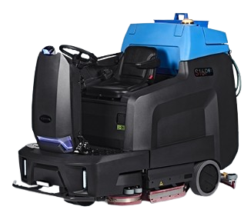
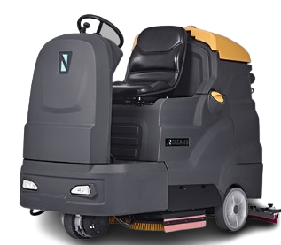
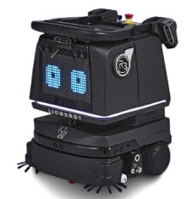
청소의 상식을 깨다
스페이스 멤버쉽 프로그램
Copyright 2025. (주)스페이스 All right reserved.

Slide 2
장비구매가 부담되고,
유지보수비도 부담될 때는,
구독 프로그램

Slide 3
신차 구독
(단위: 원)
타입 | 규격 (청소폭/폐수탱크/호퍼) | 모델 예시 | 1년 기준 월 구독료 | 2년 기준 월 구독료
수동보행 습식 | 500mm, 50~60L | EC50 / S3 / S3m /J600 | 170,000 | 150,000
자동보행 습식 | 500mm, 50~60L | J600T | 220,000 | 200,000
탑승 습식 | 550~700mm, 70~80L | S5 / J700 | 270,000 | 250,000
탑승 습식 | 850mm, 110~140L | S7P / J800 | 390,000 | 370,000
탑승 습식 | 900~1000mm, 180~260L | S12 / J900 | 590,000 | 570,000
탑승 습식 | 1050mm, 260L | S16P | 890,000 | 850,000
탑승 건식 | 1200mm, 70L | W12 | 490,000 | 470,000
탑승 건식 | 1500mm, 135L | W15 | 590,000 | 570,000
* 상기 모델은 예시로, 유사규격의 다른 장비가 투입될 수 있음
* 계약 종료후 장비 반납
* 별도 보증금 없음
* 운반비(왕복기준) 선불 : 수도권/충청 - 20만원, 호남/영남/강원 - 30만원. 1년 이상 구독시 운반비 무료
* 연간 구독료 선불시 10% 할인 및 운반비 무료
* 무상보증기간은 렌탈기간과 동일
* 사용자 과실 무상 처리 (단, 분실 및 고의성/기능상실 수준의 심각한 파손과 방전에 의한 배터리 손상 제외)
* 소모품 무상제공
* 정기점검 X
* A/S접수시 48시간내 처리(대체장비 투입 포함)

Slide 4
중고차 구독 (3년차 이상 장비)
(단위: 원)
타입 | 규격 (청소폭/폐수탱크/호퍼) | 모델 예시 | 1년 기준 월 구독료 | 2년 기준 월 구독료
수동보행 습식 | 500mm, 50~60L | EC50 / S3 / S3m /J600 | 100,000 | 90,000
자동보행 습식 | 500mm, 50~60L | J600T | 120,000 | 110,000
탑승 습식 | 550~700mm, 70~80L | S5 / J700 | 150,000 | 140,000
탑승 습식 | 850mm, 110~140L | S7P / J800 | 250,000 | 230,000
탑승 습식 | 900~1000mm, 180~260L | S12 / J900 | 390,000 | 370,000
탑승 습식 | 1050mm, 260L | S16P | 590,000 | 570,000
탑승 건식 | 1200mm, 70L | W12 | 290,000 | 270,000
탑승 건식 | 1500mm, 135L | W15 | 390,000 | 370,000
* 상기 모델은 예시로, 유사규격의 다른 장비가 투입될 수 있음
* 계약 종료후 장비 반납
* 별도 보증금 없음
* 운반비(왕복기준) 선불 : 수도권/충청 - 20만원, 호남/영남/강원 - 30만원. 1년 이상 구독시 운반비 무료
* 연간 구독료 선불시 10% 할인 및 운반비 무료
* 무상보증기간은 렌탈기간과 동일
* 사용자 과실 무상 처리 (단, 분실 및 고의성/기능상실 수준의 심각한 파손과 방전에 의한 배터리 손상 제외)
* 소모품 무상제공
* 정기점검 X
* A/S접수시 48시간내 처리(대체장비 투입 포함)

Slide 5
중고차 팔고 싶을 때는,
팰컨 프로그램

Slide 6
중고차 매입_팰컨 프로그램
스페이스 신차 구매후, 중고차를 팔고 싶을때 언제든
연식별로 정해진 가격에 따라 중고차를 매입해 드립니다.
아파트, 빌딩 등 청소용역 계약기간 1년
계약상 인정되는 청소차 비용 월 35만원 기준
S7PEV Standard 신차 구매가 1,050만원
계약기간 1년 종료 후 처분 가액 594만원 (최고등급 평가시)
총 감가상각인정액 420만원
구매 실부담액 456만원
자부담 없이 신차 투입 가능 & 중고차 보관부담 Zero

Slide 7
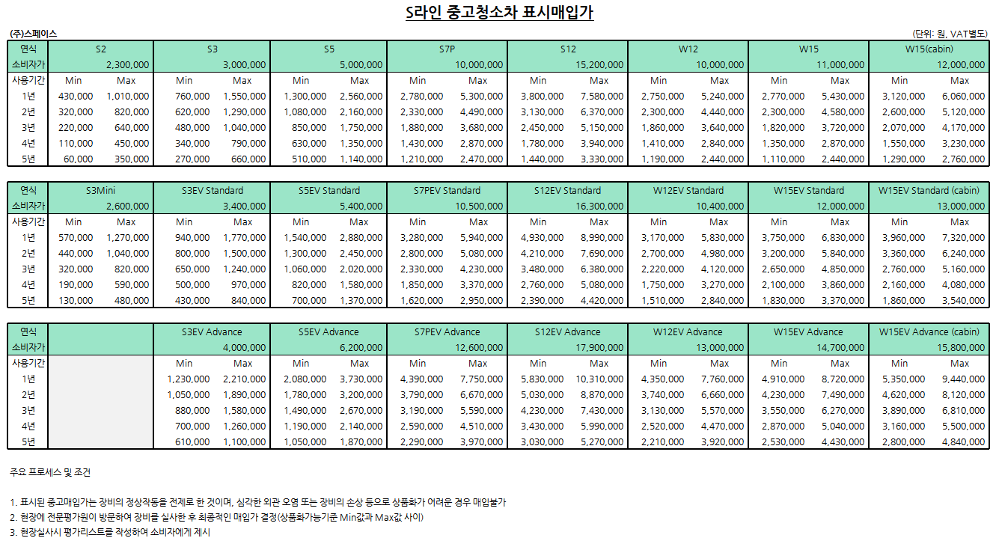
중고차 매입가_S라인

Slide 8
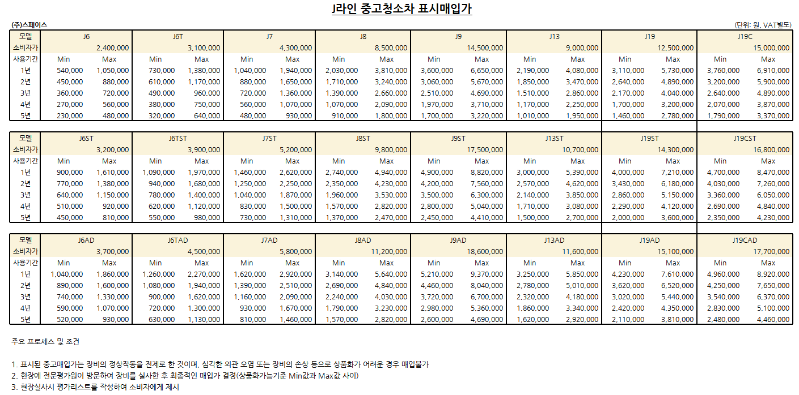
중고차 매입가_J라인

Slide 9
유지보수비 절감을 원하실 때는,
앤트맨 프로그램

Slide 10
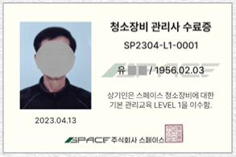
책임교육제_앤트맨 프로그램
실사용자에 대한 체계적인 기술교육으로
유지관리비 절감하고, 장비활용도 극대화
비용
기간
시간
장소
내용
일체 무상
365일 연중 진행
(사전예약)
2 ~ 3 시간
원하시는 현장
실습위주
유지보수
*** 수료 후 수료증 및 유지보수에 필요한 기본 공구 무상 제공 ***

Slide 11
스페이스 깸
Copyright 2025. (주)스페이스 All right reserved.

